Slide 1
Муниципальное бюджетное общеобразовательное учреждение общеобразовательная школа-интернат № 1 основного общего образования г. Томска
Мастер-класс. Изготовление елки
из природного материала- береста
«Берестяная красавица»
Автор: Жамбо Надежда Васильевна, воспитатель

Slide 2
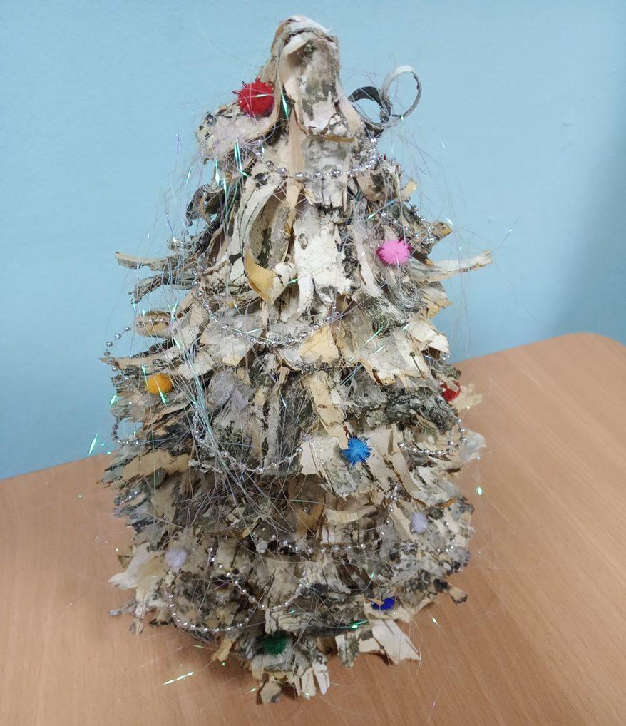
Мастер-класс по изготовлению елок из природного материала. Автор: Жамбо Надежда Васильевна, воспитатель МБОУ школы-интернат №1 города Томска. Мастер-класс предназначен для детей школьного возраста, педагогов и родителей.
Праздник серебряный В нашей стране, Елка нарядная – В каждом окне. Все в ожидании: Сейчас он войдет, Новый с иголочки Будущий год. Генрих Сапгир

Slide 3
Цель. Заинтересовать и вовлечь родителей, педагогов в совместную продуктивную деятельность с детьми в изготовлении елок своими руками.
Задачи.
1. Обучить технике работы с природным материалом (берестой) и бумагой.
2. Развивать индивидуальные творческие способности обучающихся, самостоятельность, трудолюбие, потребность детей и взрослых к самовыражению в творческом процессе.
3. Воспитывать эстетический вкус, аккуратность, терпение.
Наступления Нового года с нетерпением ждут дети и взрослые во всем мире. На этот праздник стараются дарить полезные и красивые подарки, выбирая их с фантазией и любовью. Отличным подарком к Новому году будет елочка, сделанная своими руками. В такой подарок можно вложить душу и сердце, используя минимум материалов, например, изготовить ёлку из природных материалов. Это будет полезно тем, кто хочет просто для дома изготовить украшение и тем, кому в школу или сад необходимо принести такую подделку. Ёлка, изготовленная из природных материалов, смотрится гармонично, а добавив в её украшение бусинки или блёстки, можно достичь потрясающего результата. Поздравляйте своих родных, друзей и коллег с Новым 2020 годом и Рождеством!

Slide 4
Назначение: украшение интерьера, как вариант подарка к Новому году или Рождеству.
Для работы потребуются следующие материалы:
• картон;
• ножницы;
• кусочки бересты;
• быстросохнущий лак;
• клевой пистолет.

Slide 5
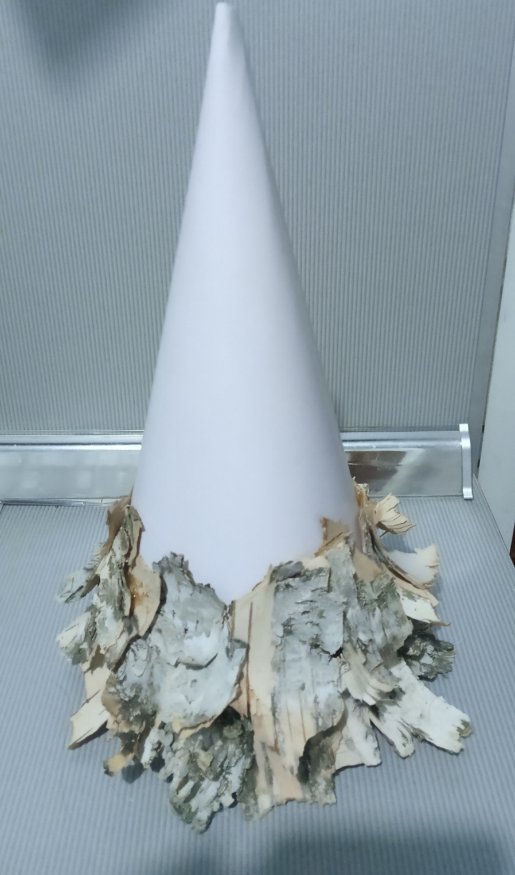
Описание мастер-класса:
Необходимо изготовить картонное основание. Для этого сверните картон по спирали и закрепить его степлером. Теперь можно переходить к основной части работы. Постепенно начинайте оклеивать картонный конус заранее собранными кусочками бересты. Для крепления используйте прозрачный полимерный клей. Если у вас есть клеевой пистолет он также подойдёт в этом процессе. Конус отклеивается снизу конструкции по кругу, плавно направляйтесь вверх.

Slide 6
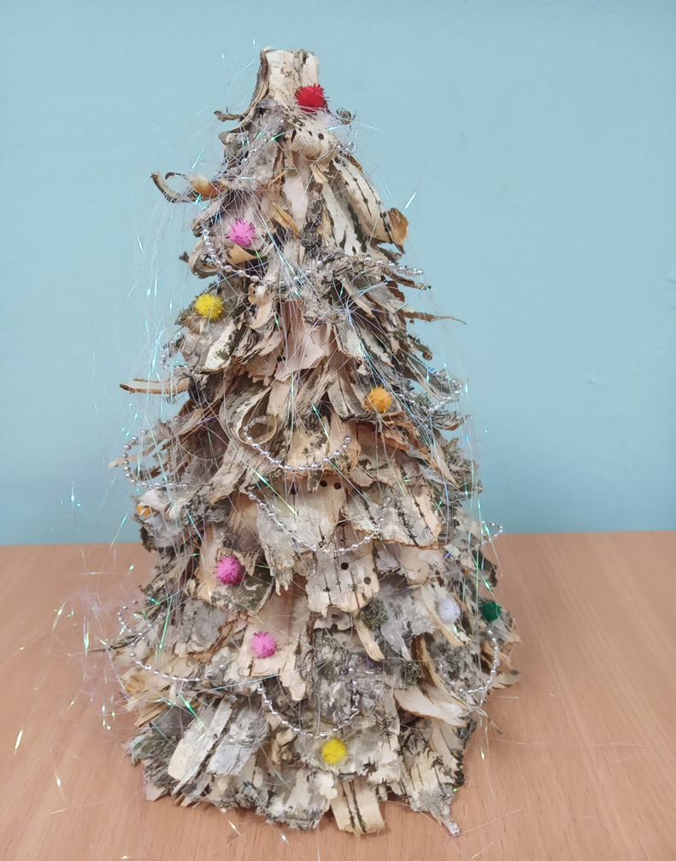
Когда весь конус будет покрыт берестой, то у вас появиться самая настоящая ёлка. Теперь можете украсить своё изделие при помощи мишуры, бусинок, блёсток и т.п.
Желаю всем творческих успехов в Новом году!

Slide 7
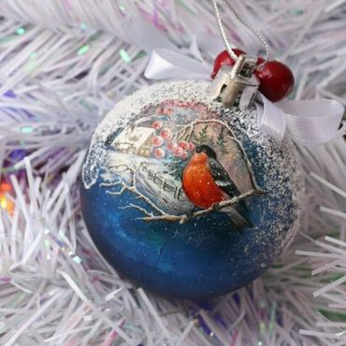
РS:
Идею сделать елочку из кусочков бересты мне подсказал лесной дятел, он сидел на старой, сухой березе и стучал по ней, искал личинок, а на землю падали кусочки бересты. Конечно я их собрала, и сделала елочку, мне нравится делать что-то новое, необычное.

Slide 8
Спасибо за внимание!

